Slide 1
Cloud
Computing
CU75028

Slide 2
Theorie & opdracht
Andries & Manuel

Slide 3
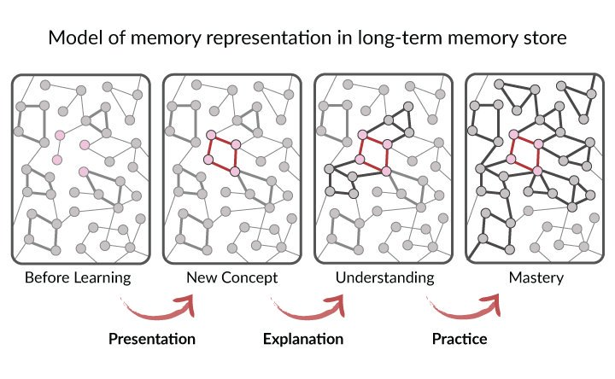
Notes:
Een idee of dit van toepassing is geweest?

Slide 4
Terugblik
Teveel om te bevatten
Meer uitleg nodig
Vervolgens meer oefenen
Relatie tot theoretisch kader? Jazeker!
Gedegen uitzoekwerk is de sleutel
Bekijk, probeer, bekijk, probeer, etc
Notes:
https://docs.microsoft.com/en-us/learn/azure/

Slide 5
Theoretisch kader
Vragen!

Slide 6
Azure functions
  https://docs.microsoft.com/en-us/learn/modules/develop-test-deploy-azure-functions-with-visual-studio/

Slide 7
Azure functions
Resource group
Function
Events
Code

Slide 8
Opdracht volgende week
Volgende week is 6 mei
Maak een function met een event om je data in te laden
  Laat screenshots zien van je voortgang
Bekijk Application Insights voor je functions
  Beschrijf wat je hebt gezien (Fouten, meldcodes, etc)

